Slide 1

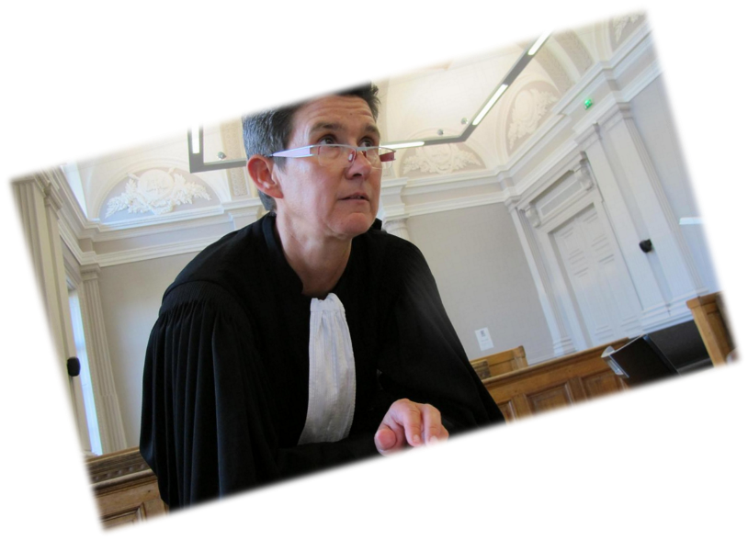
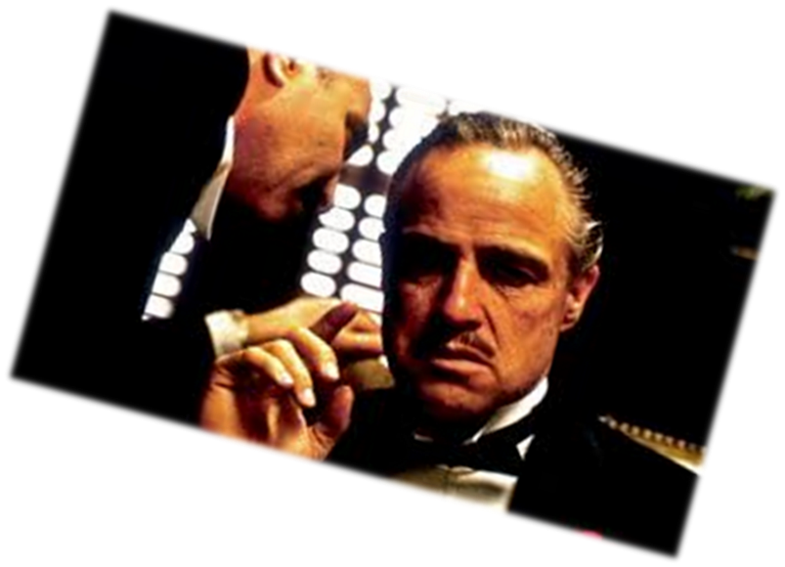

Je compose pour vous avec ma douce et fidèle amie
Le Parrain , le sourd et l'avocate...
par Lande

Slide 2
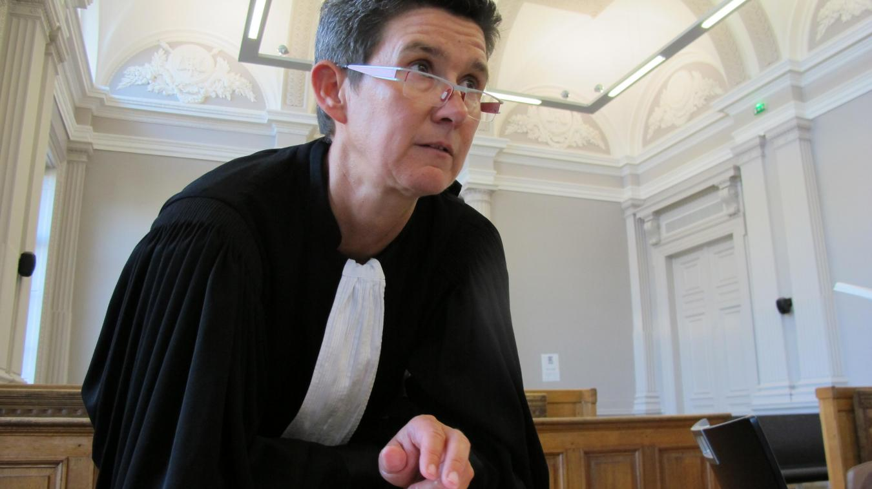
Je compose pour vous avec ma douce et fidèle amie
Pas folle l’avocate !

Slide 3
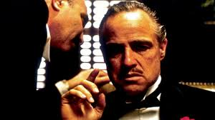
Je compose pour vous avec ma douce et fidèle amie
Un Parrain de la mafia a engagé Guido, un comptable sourd et muet, supposant que celui-ci, ne pouvant rien dire ou entendre, serait plus discret sur ses petits secrets...

Slide 4
Je compose pour vous avec ma douce et fidèle amie
Or, le Parrain découvre que Guido a détourné 10.000.000 €.
Pour interroger Guido sur les 10.000.000 € disparus, le Parrain emmène son avocate qui connait la langue des signes.

Slide 5
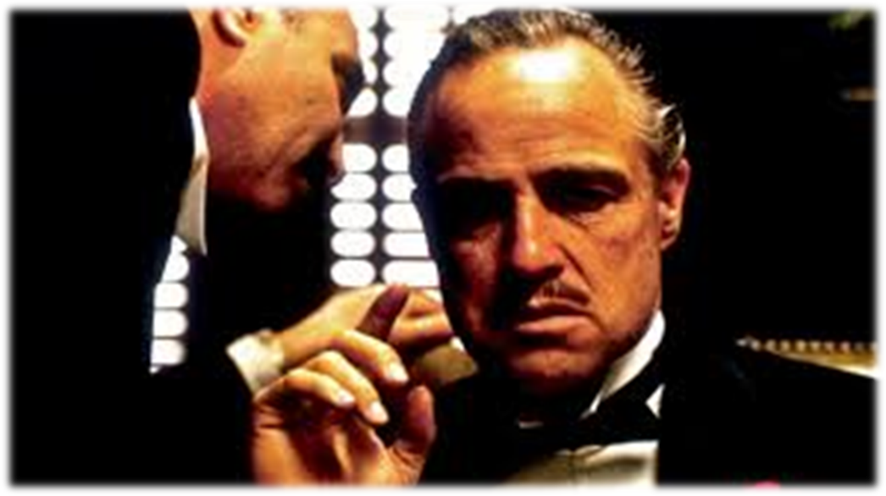
Je compose pour vous avec ma douce et fidèle amie
Le Parrain à l'Avocate :
- Demandez-lui où est l'argent !...
L'avocate, utilisant la langue des signes, demande à Guido :
- Il demande où est l'argent ?

Slide 6
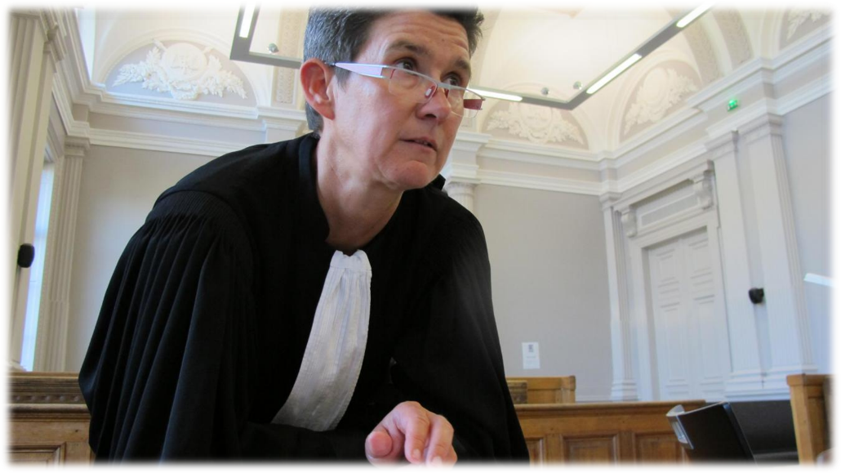
Je compose pour vous avec ma douce et fidèle amie
Guido répond par signes :
- Je ne sais pas de quoi vous voulez parler...
L'Avocate traduit au Parrain :
- Il dit qu'il ne sait pas de quoi vous voulez parler...

Slide 7

Je compose pour vous avec ma douce et fidèle amie
Le Parrain sort un pistolet, le met sur la tête de Guido et dit :
- Demandez-le à nouveau ou je vais le tuer !
L'avocate, toujours par signes, dit à Guido :
- Il te tuera si tu ne le dis pas !...

Slide 8
Je compose pour vous avec ma douce et fidèle amie
Guido tremble et par signes répond :
- OK !... Vous gagnez !... L'argent est dans une mallette brune enterrée derrière le hangar de mon cousin Bruno, au pied du poteau...

Slide 9

Je compose pour vous avec ma douce et fidèle amie
Le Parrain demande :
- Qu'est-ce qu'il a dit ?
L'Avocate :
- Il dit que vous n'avez pas les couilles pour tirer !..
(et qui c’est qui va ramasser le magot ?? …… hihihi …. c’est la p’tite maline ! )

Slide 10
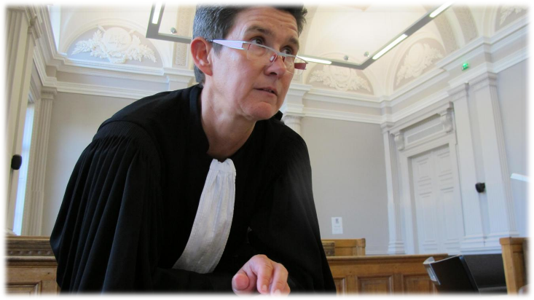

Je compose pour vous avec ma douce et fidèle amie

Slide 11

Je compose pour vous avec ma douce et fidèle amie
C’était
Le Parrain , le sourd et l'avocate...
par Lande

